Slide 1
Desequilibrios de material · Bloque 3: Desequilibrios materiales
Lección 13
Sacrificios de calidad: iniciativa y ataque
3 partidas y ejemplos · 16 momentos clave
Ajedrez Integral · Oscar Angulo Cubero

Slide 2
Objetivo de la lección
Usar el sacrificio de calidad para tomar la iniciativa, abrir al rey o dominar un complejo de casillas.
Idea guía: Cuando las torres del rival no tienen columnas, la calidad de más no sirve para nada.
Desequilibrios de material · Lección 13 · Ajedrez Integral

Slide 3
Teoría (1/3)
Esta lección aborda una segunda familia de sacrificios de calidad, orientada no ya a instalar una pieza dominante sino a ganar iniciativa directa, abrir la posición del rey o apoderarse de un complejo de casillas decisivo para el ataque. La idea central, que conviene recordar en cualquier posición con torres rivales encerradas, es que una calidad de más no vale absolutamente nada si esas torres no tienen columnas por donde actuar.
El plan típico de quien entrega la calidad consiste en identificar primero qué complejo de casillas quedará bajo su control tras el sacrificio (muchas veces gracias a un peón que fija la estructura rival en el color contrario), y después usar ese dominio para mantener las piezas rivales completamente paralizadas mientras mejora su posición sin ninguna prisa. El bando que recibe la calidad, por su parte, necesita abrir columnas o cambiar el carácter de la posición cuanto antes: sin esa apertura, la torre de más puede pasar toda la partida sin encontrar una sola jugada útil.
Desequilibrios de material · Lección 13 · Ajedrez Integral

Slide 4
Teoría (2/3)
Un elemento adicional de esta familia de sacrificios es que muchas veces se combinan con un peón entregado además de la calidad, lo que a primera vista parece exagerado pero, si el complejo de casillas ganado es realmente decisivo, la evaluación puede seguir siendo completamente favorable, incluso objetivamente ganadora para quien sacrifica.
El error más común de quien recibe la calidad es confiarse en el material extra sin buscar con urgencia la apertura de líneas: mientras las propias torres sigan encerradas, cada jugada que pasa es una jugada más a favor del rival. El error más común de quien sacrifica es no identificar con precisión qué complejo de casillas va a controlar, entregando material sin una compensación concreta y verificable.
Desequilibrios de material · Lección 13 · Ajedrez Integral

Slide 5
Teoría (3/3)
Bachmann Schiavo–Shirov es el ejemplo más completo de la lección: un sacrificio de peón y calidad para dominar el complejo de casillas oscuras funciona igual de bien con muchas piezas en el tablero que en un final sin damas, siempre que las torres rivales sigan fijadas en su lugar. Fedoseev–Carlsen muestra el sacrificio usado para ganar casillas críticas y paralizar por completo a una pieza rival, en este caso la propia dama del rival, neutralizada durante el resto de la partida. Hansen–González Vidal ilustra el tercer motivo: destruir la coordinación de las piezas rivales, seguido de una ruptura temática (e5-e6) que termina de sellar la ventaja obtenida con el sacrificio inicial.
Desequilibrios de material · Lección 13 · Ajedrez Integral

Slide 6
Reglas para recordar
• Antes de sacrificar la calidad por iniciativa, identifica con precisión qué complejo de casillas vas a controlar.
• Recuerda: una calidad de más no vale nada si las torres propias no tienen columnas por donde actuar.
• Si recibes la calidad, busca con urgencia abrir columnas o cambiar el carácter de la posición.
• No temas sumar un peón al sacrificio si el complejo de casillas ganado es realmente decisivo.
• Aprovecha el dominio posicional para paralizar piezas rivales concretas, no sólo para ganar espacio en general.
Desequilibrios de material · Lección 13 · Ajedrez Integral

Slide 7
Axel Bachmann Schiavo – Alexei Shirov (Istanbul Olympiad 2012) 0-1
Shirov entrega primero un peón con 10...f4!? y después la calidad con 14...Txf4! para apoderarse por completo del complejo de casillas oscuras, dejando a las blancas con piezas mal coordinadas y sin columnas abiertas para sus torres. Aunque la posición es objetivamente cercana al equilibrio, resulta muchísimo más fácil de jugar para las negras, y con 22...Dh6! Shirov decide directamente jugar por la victoria en vez de repetir jugadas. Cuando las blancas cometen errores sucesivos (26.Tb1? y 28.Ce1?), el peón pasado negro en la columna a se vuelve imparable, y una serie de jugadas precisas como 32...Da8! y 35...Ab2! sentencian la partida. Es un ejemplo de cómo un sacrificio menos evidente que el de una combinación directa puede requerir mucha más técnica para explotarse con éxito.
• Sacrificar un peón y luego la calidad para dominar un complejo de casillas de un color es un recurso avanzado: puede ser objetivamente equilibrado, pero muchísimo más fácil de jugar para quien tiene la iniciativa.
• Cuando tienes compensación posicional pero no una ventaja decisiva, a veces conviene jugar por la victoria evitando la repetición de jugadas, en lugar de conformarte con las tablas.
• Un peón pasado avanzado, apoyado por piezas bien coordinadas, puede decidir la partida incluso frente a una ventaja material del rival, si sus piezas no logran organizarse a tiempo para detenerlo.
Desequilibrios de material · Lección 13 · Ajedrez Integral

Slide 8
Planilla: Axel Bachmann Schiavo – Alexei Shirov
1.c4 1…e5 2.Cc3 2…Cc6 3.g3 3…g6 4.Ag2 4…Ag7 5.d3 5…d6 6.Tb1 6…a5 7.a3 7…f5 8.e4 8…Cf6 9.Cge2 9…O-O 10.O-O 10…f4!? 11.gxf4 11…Ch5 12.Cd5 12…exf4 13.Cexf4 13…Cxf4 14.Axf4 14…Txf4! 15.Cxf4 15…Dh4 16.Ce2 16…Ag4 17.h3 17…Axh3 18.Axh3 18…Dxh3 19.Cf4! 19…Dh4 20.Cg2! 20…Dh3 21.Cf4 21…Dh4 22.Cg2 22…Dh6! 23.Dg4 23…Tf8 24.Dh4 24…Dd2!? 25.Tbd1 25…Dxb2 26.Tb1? 26…Dxa3 27.Txb7 27…Cd4 28.Ce1? 28…Dc5! 29.Rg2 29…Dc6?! 30.Tb1 30…a4 31.f4?! 31…a3 32.Tf2 32…Da8! 33.Ta2 33…Ce6! 34.Tb3 34…Cxf4+ 35.Rh1 35…Ab2! 36.Cc2 36…Da4 37.Ca1 37…Cxd3! 0-1
Desequilibrios de material · Lección 13 · Ajedrez Integral

Slide 9
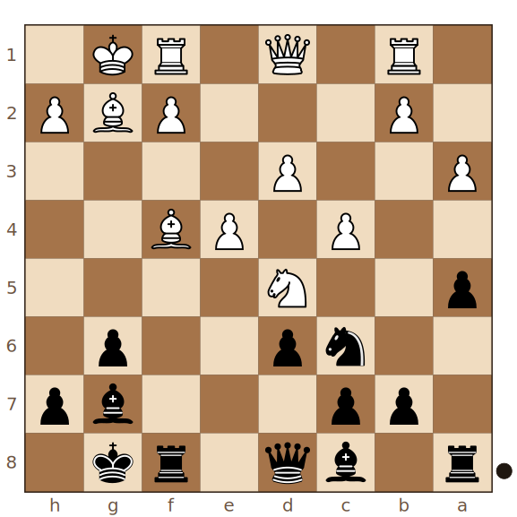
Axel Bachmann Schiavo – Alexei Shirov · momento clave 1/6
Las negras ya sacrificaron un peón con ...f4 y ahora el alfil blanco está en f4, controlando las casillas oscuras. ¿Qué sacrificio de calidad profundiza el control negro sobre ese complejo de casillas?
Juegan negras
Pista: Piensa en capturar el alfil de f4 con la torre f8, entregando calidad para reforzar el dominio de las casillas oscuras.
Solución: 14…Txf4!
14...Txf4! es un sacrificio de calidad profundo: las negras entregan material para consolidar el control de las casillas oscuras, aprovechando que las torres blancas carecen de columnas abiertas.
Desequilibrios de material · Lección 13 · Ajedrez Integral

Slide 10
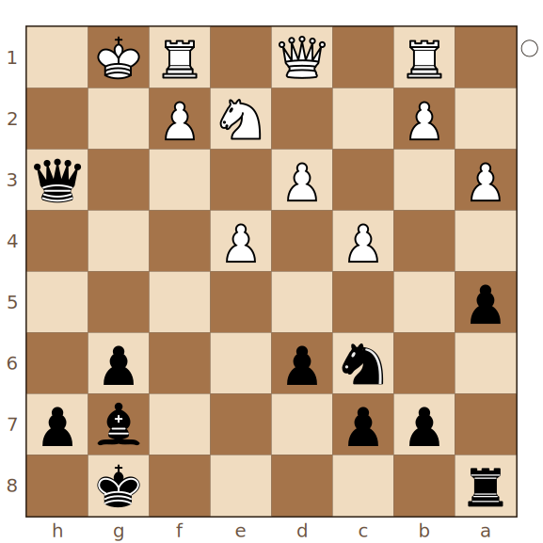
Axel Bachmann Schiavo – Alexei Shirov · momento clave 2/6
El caballo blanco necesita reubicarse para cubrir algunas de las debilidades en las casillas oscuras. ¿Qué salto de caballo hacia f4 es la única jugada razonable?
Juegan blancas
Pista: Piensa en saltar el caballo desde e2 hasta f4, con la idea de apoyar luego d3-d4 o f2-f4.
Solución: 19.Cf4!
19.Cf4! es la única jugada razonable: reubica al caballo intentando cubrir algunas de las debilidades en las casillas oscuras.
Desequilibrios de material · Lección 13 · Ajedrez Integral

Slide 11
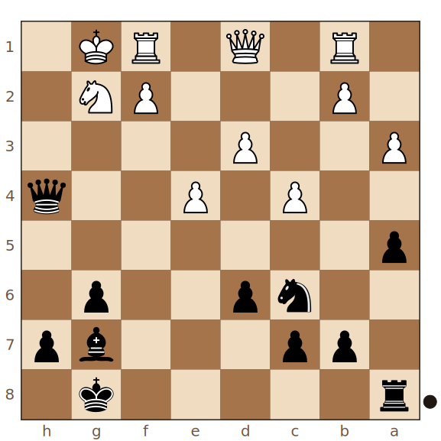
Axel Bachmann Schiavo – Alexei Shirov · momento clave 3/6
Las negras están con pieza y peón de menos, pero con gran compensación. ¿Qué retirada de dama, evitando forzar la repetición de jugadas, mantiene vivas las opciones de ganar?
Juegan negras
Pista: Piensa en retirar la dama a una casilla donde no repita jaques, buscando jugar por la victoria en vez de conformarse con tablas.
Solución: 22…Dh6!
22...Dh6! es una jugada extraordinaria: las negras deciden jugar por la victoria en lugar de conformarse con la repetición de jugadas, a pesar del déficit material.
Desequilibrios de material · Lección 13 · Ajedrez Integral

Slide 12
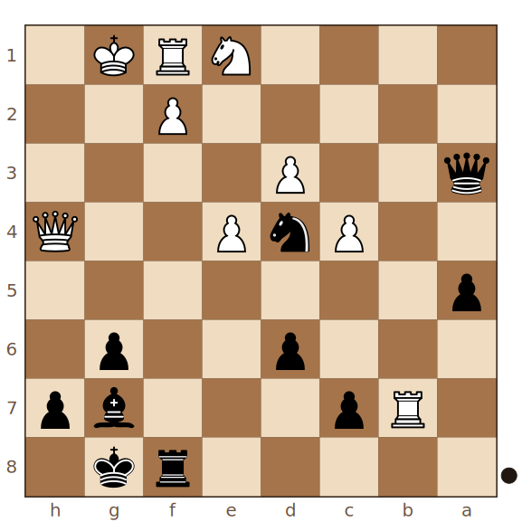
Axel Bachmann Schiavo – Alexei Shirov · momento clave 4/6
Tras el error blanco 28.Ce1?, ¿qué jugada de dama prepara el avance decisivo del peón pasado en la columna a?
Juegan negras
Pista: Piensa en retirar la dama hacia una casilla activa, dejando el camino libre para que el peón a comience a correr.
Solución: 28…Dc5!
28...Dc5! prepara el avance del peón pasado a3-a2, mientras las piezas blancas -mal coordinadas tras 28.Ce1?- no logran organizarse para detenerlo.
Desequilibrios de material · Lección 13 · Ajedrez Integral

Slide 13
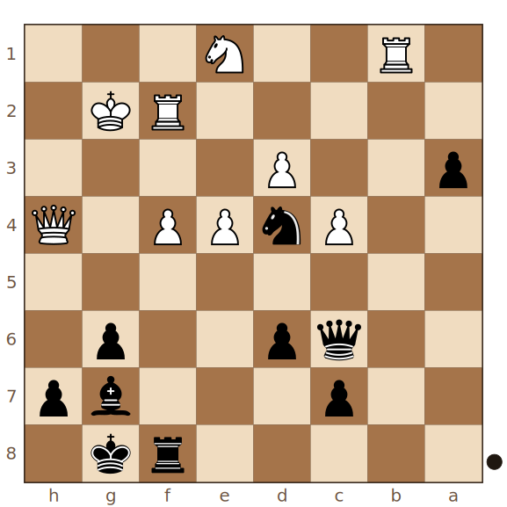
Axel Bachmann Schiavo – Alexei Shirov · momento clave 5/6
El peón negro ya está en a3. ¿Qué jugada de dama, visualmente atractiva, amenaza avanzarlo a a2 mientras controla la gran diagonal a8-h1?
Juegan negras
Pista: Piensa en retirar la dama a la esquina, apoyando el avance del peón a mientras se mantiene la presión sobre la diagonal.
Solución: 32…Da8!
32...Da8! es la jugada más precisa: amenaza ...a3-a2 y mantiene la presión sobre la diagonal h1-a8.
Desequilibrios de material · Lección 13 · Ajedrez Integral

Slide 14
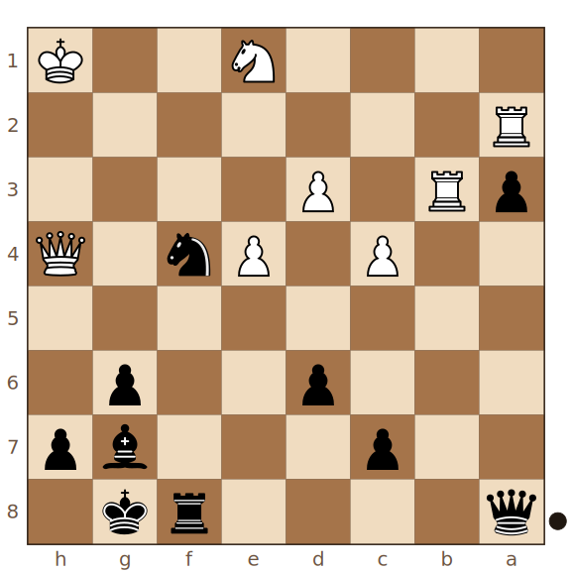
Axel Bachmann Schiavo – Alexei Shirov · momento clave 6/6
¿Qué jugada de alfil, bloqueando por completo a la torre blanca en a2, resulta particularmente hermosa?
Juegan negras
Pista: Piensa en colocar el alfil en una casilla desde donde encierre a la torre blanca, impidiéndole moverse.
Solución: 35…Ab2!
35...Ab2! es una jugada preciosa que deja a la torre a2 completamente encerrada, sin ningún movimiento útil.
Desequilibrios de material · Lección 13 · Ajedrez Integral

Slide 15
Qué nos deja esta partida
• Sacrificar un peón y luego la calidad para dominar un complejo de casillas de un color es un recurso avanzado: puede ser objetivamente equilibrado, pero muchísimo más fácil de jugar para quien tiene la iniciativa.
• Cuando tienes compensación posicional pero no una ventaja decisiva, a veces conviene jugar por la victoria evitando la repetición de jugadas, en lugar de conformarte con las tablas.
• Un peón pasado avanzado, apoyado por piezas bien coordinadas, puede decidir la partida incluso frente a una ventaja material del rival, si sus piezas no logran organizarse a tiempo para detenerlo.
Desequilibrios de material · Lección 13 · Ajedrez Integral

Slide 16
Vladimir Fedoseev – Magnus Carlsen (Krasnaya Polyana 2021) 0-1
Carlsen entrega primero un peón con 16...f4! y luego la calidad con 18...Txf4! no para atacar directamente, sino para colocar su dama en f8 y dejar sin ninguna función útil a la dama blanca en g3, que además le complica el enroque a las blancas. A partir de ahí las negras aumentan la presión sin apuro, y cuando las blancas cometen imprecisiones sucesivas (27.Dg1? y 31.Cg2?), la invasión con 28...Da2! y 32...Dd2! deja a todo el ejército blanco completamente paralizado, a pesar de tener pieza y peón de más. La partida se resuelve cuando las negras, sin ninguna prisa, terminan incluso recuperando la calidad invertida sin ceder ninguna de sus ventajas. Es un ejemplo notable de cómo un sacrificio puede justificarse por la parálisis que provoca en las piezas rivales, más que por una amenaza táctica inmediata.
• Un sacrificio de calidad no siempre busca un ataque directo: a veces su objetivo es dejar a una pieza rival clave (como la dama) sin ninguna función útil por el resto de la partida.
• Cuando tienes suficiente compensación posicional, no hace falta apurarse a recuperar el material: puedes seguir mejorando tu posición hasta que la victoria sea evidente.
• Un bando puede tener ventaja material y, sin embargo, estar objetivamente perdido si todas sus piezas están paralizadas y no pueden generar ninguna amenaza.
Desequilibrios de material · Lección 13 · Ajedrez Integral

Slide 17
Planilla: Vladimir Fedoseev – Magnus Carlsen
1.d4 1…Cf6 2.c4 2…g6 3.h4 3…Ag7 4.Cc3 4…d6 5.e4 5…Cc6 6.d5 6…Ce5 7.Ae2 7…h5 8.Af4 8…O-O 9.Cf3 9…Cxf3+ 10.gxf3 10…c6 11.Dd2 11…cxd5 12.cxd5 12…Rh7 13.a4 13…Cd7 14.a5 14…f5 15.Ta3 15…Ce5 16.Ae3 16…f4! 17.Axf4 17…Ad7 18.Cd1 18…Txf4! 19.Dxf4 19…Ah6 20.Dg3 20…Df8! 21.Ce3 21…Af4 22.Dg2 22…Tc8 23.Tc3 23…Txc3 24.bxc3 24…Dc8 25.c4 25…b5! 26.axb6 26…axb6 27.Dg1? 27…Da8 28.Rf1 28…Da2! 29.Cg2 29…Da1+? 30.Ce1 30…Db2?! 31.Cg2? 31…Dc1+ 32.Ce1 32…Dd2! 33.Dg2 33…Rg7 34.Tg1 34…Rf8 35.Dh1 35…e6!? 36.Tg3 36…exd5 37.exd5 37…Af5 38.Tg1 38…Rf7 39.Tg3 39…Cd7 40.Tg5 40…Axg5 41.hxg5 41…Ce5 0-1
Desequilibrios de material · Lección 13 · Ajedrez Integral

Slide 18
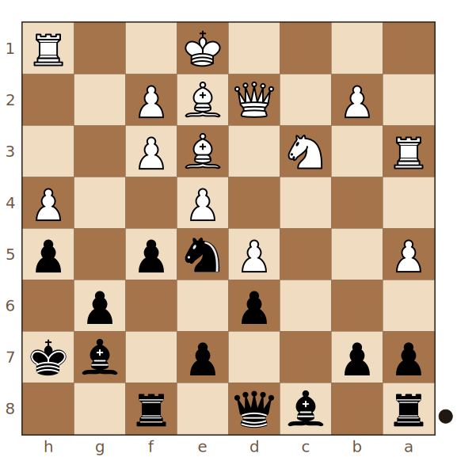
Vladimir Fedoseev – Magnus Carlsen · momento clave 1/5
Las blancas acaban de jugar 16.Ae3, preparando f3-f4 para expulsar al caballo negro de e5. ¿Qué sacrificio de peón asegura esa casilla para el caballo, al menos por el momento?
Juegan negras
Pista: Piensa en avanzar el peón f para impedir que las blancas jueguen f3-f4 con comodidad.
Solución: 16…f4!
16...f4! es el sacrificio de peón temático: asegura la casilla e5 para el caballo, castigando la ligera imprecisión blanca anterior.
Desequilibrios de material · Lección 13 · Ajedrez Integral

Slide 19
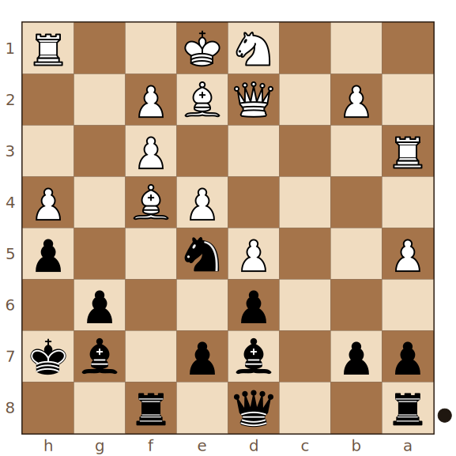
Vladimir Fedoseev – Magnus Carlsen · momento clave 2/5
¿Qué sacrificio de calidad original, cuyo propósito solo se aclarará un par de jugadas después, entregan las negras capturando en f4?
Juegan negras
Pista: Piensa en capturar el alfil de f4 con la torre, aceptando entregar calidad sin un objetivo táctico inmediato.
Solución: 18…Txf4!
18...Txf4! es un sacrificio de calidad original: su verdadero propósito se revela recién con la jugada de dama que viene un par de movimientos después.
Desequilibrios de material · Lección 13 · Ajedrez Integral

Slide 20
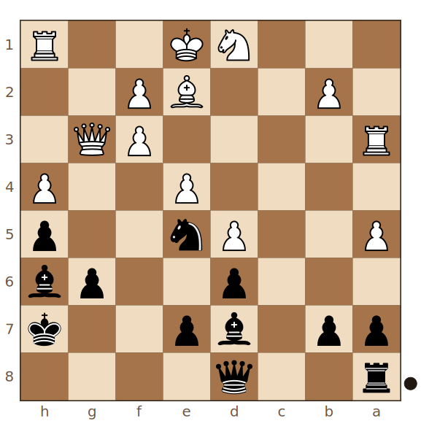
Vladimir Fedoseev – Magnus Carlsen · momento clave 3/5
Las negras ya sacrificaron un peón y la calidad. ¿Qué jugada de dama, sin recuperar material, impide que las blancas jueguen f3-f4 y deja a la dama blanca encerrada en g3?
Juegan negras
Pista: Piensa en una jugada de dama modesta hacia f8, evitando cualquier recuperación inmediata de material.
Solución: 20…Df8!
20...Df8! es la jugada que da sentido a todo el sacrificio: impide f3-f4, deja a la dama blanca sin función clara en g3 y complica el enroque blanco.
Desequilibrios de material · Lección 13 · Ajedrez Integral

Slide 21
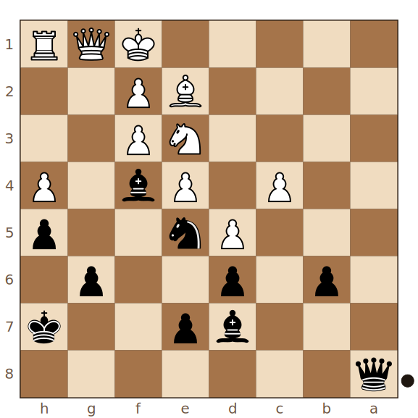
Vladimir Fedoseev – Magnus Carlsen · momento clave 4/5
¿Qué jugada de dama impide que las blancas reorganicen sus piezas con Rg2, manteniendo a todo el bando blanco completamente atado?
Juegan negras
Pista: Piensa en infiltrar la dama en la segunda fila, en una casilla clave del flanco de dama.
Solución: 28…Da2!
28...Da2! es la jugada clave: impide la reorganización blanca con Rg2 y mantiene a las piezas blancas completamente paralizadas.
Desequilibrios de material · Lección 13 · Ajedrez Integral

Slide 22
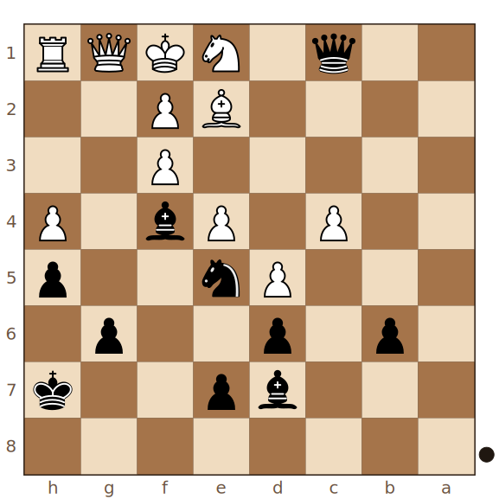
Vladimir Fedoseev – Magnus Carlsen · momento clave 5/5
¿Qué jugada de dama, en una posición donde las blancas tienen pieza y peón de más, logra sin embargo un dominio tan completo que las blancas quedan sin ningún movimiento útil?
Juegan negras
Pista: Piensa en retirar la dama hacia d2, completando el cerco sobre las piezas blancas.
Solución: 32…Dd2!
32...Dd2! llega a una posición de dominio absoluto: pese a la ventaja material blanca, sus piezas están tan paralizadas que solo pueden esperar la amenaza decisiva negra.
Desequilibrios de material · Lección 13 · Ajedrez Integral

Slide 23
Qué nos deja esta partida
• Un sacrificio de calidad no siempre busca un ataque directo: a veces su objetivo es dejar a una pieza rival clave (como la dama) sin ninguna función útil por el resto de la partida.
• Cuando tienes suficiente compensación posicional, no hace falta apurarse a recuperar el material: puedes seguir mejorando tu posición hasta que la victoria sea evidente.
• Un bando puede tener ventaja material y, sin embargo, estar objetivamente perdido si todas sus piezas están paralizadas y no pueden generar ninguna amenaza.
Desequilibrios de material · Lección 13 · Ajedrez Integral

Slide 24
Eric Hansen – Yuri Gonzalez Vidal (Baku Olympiad 2016) 1-0
Cuando Gonzalez Vidal rompe en el centro con 16...f6?, Hansen encuentra un sacrificio de calidad sorprendente con 18.Txf5!!, seguido de un peón extra con 19.e6! que no busca ninguna ganancia material inmediata, sino debilitar todavía más la estructura de peones negra y dejar al alfil g7 completamente fuera de juego. A partir de ahí, el plan blanco es paciente: reubicar el caballo hacia f5 vía h4 con 21.Ch4!, consolidar el centro sin apuro con 23.c3! y preparar la llegada decisiva del caballo con 27.Ag6!. Cuando el caballo por fin se instala en f5, las negras carecen de cualquier forma de resistir, y las blancas incluso terminan recuperando parte del material invertido sin perder su dominio. Es un ejemplo claro de cómo un sacrificio de calidad puede justificarse simplemente por la parálisis de las piezas rivales en una estructura de peones bloqueada.
• En posiciones bloqueadas donde las torres tienen poco futuro, un sacrificio de calidad puede justificarse simplemente por dañar la estructura de peones rival y encerrar a una pieza clave (en este caso, el alfil g7).
• No siempre hace falta que un sacrificio genere una ganancia inmediata: a veces conviene entregar material adicional (19.e6!) solo para profundizar un daño posicional ya existente.
• Cuando la posición rival carece de un plan constructivo, puedes tomarte tu tiempo (23.c3!) para reubicar tus piezas hacia sus mejores casillas antes de decidir el resultado de la partida.
Desequilibrios de material · Lección 13 · Ajedrez Integral

Slide 25
Planilla: Eric Hansen – Yuri Gonzalez Vidal
1.e4 1…c6 2.d4 2…d5 3.e5 3…Af5 4.Cf3 4…e6 5.Ae2 5…Cd7 6.O-O 6…h6 7.Cbd2 7…Ce7 8.Cb3 8…g5 9.Ce1 9…Dc7 10.Ah5 10…c5 11.f4 11…c4 12.Cd2 12…gxf4 13.Txf4 13…Ag7 14.Cf1 14…Db6 15.Ce3 15…O-O 16.Cf3 16…f6? 17.Cxf5 17…Cxf5 18.Txf5!! 18…exf5 19.e6! 19…Dxe6 20.Af4 20…Ce5!? 21.Ch4! 21…Cc6 22.Dd2 22…Tae8 23.c3! 23…De4 24.h3!? 24…Tf7 25.Df2! 25…Tfe7 26.Dg3 26…Td7 27.Ag6! 27…Cd8 28.Cxf5 28…De6 29.Axh6 29…Tee7 30.Axg7 30…Txg7 31.Te1 1-0
Desequilibrios de material · Lección 13 · Ajedrez Integral

Slide 26
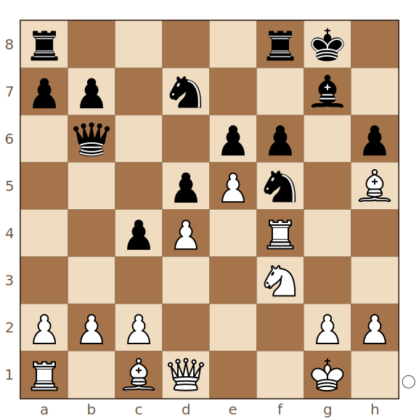
Eric Hansen – Yuri Gonzalez Vidal · momento clave 1/5
Los caballos ya se cambiaron en f5. ¿Qué sacrificio de calidad, sorprendente y digno de doble signo de admiración, recaptura en f5 con la torre?
Juegan blancas
Pista: Piensa en capturar el caballo de f5 con la torre f1, entregando calidad para dañar la estructura de peones negra.
Solución: 18.Txf5!!
18.Txf5!! es el golpe sorprendente: las blancas entregan la calidad para debilitar los peones negros y dejar fuera de juego al alfil g7.
Desequilibrios de material · Lección 13 · Ajedrez Integral

Slide 27
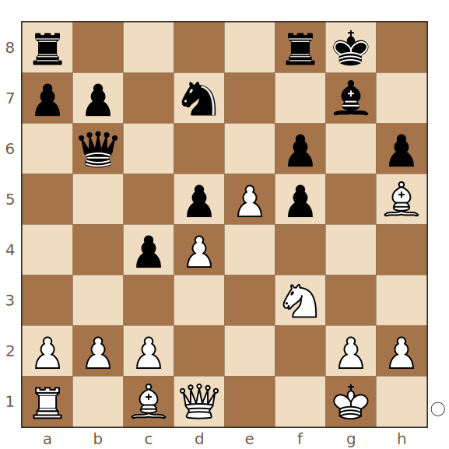
Eric Hansen – Yuri Gonzalez Vidal · momento clave 2/5
Tras el sacrificio de calidad en f5, ¿qué avance de peón adicional -sin ganancia material inmediata- profundiza el plan de debilitar la estructura negra y encerrar al alfil g7?
Juegan blancas
Pista: Piensa en avanzar el peón e, ofreciendo otro peón sin capturar nada a cambio de inmediato.
Solución: 19.e6!
19.e6! entrega un peón adicional sin nada 'inmediato' a cambio, apostando a debilitar aún más la estructura negra y encerrar al alfil g7 detrás de sus propios peones.
Desequilibrios de material · Lección 13 · Ajedrez Integral

Slide 28
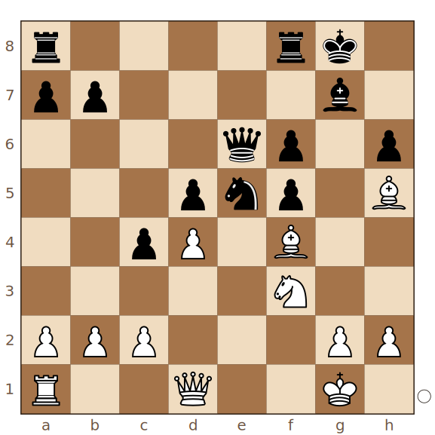
Eric Hansen – Yuri Gonzalez Vidal · momento clave 3/5
¿Qué salto de caballo apunta a presionar el peón f5 y, una vez instalado en esa casilla, dominar el centro y el flanco de rey negro?
Juegan blancas
Pista: Piensa en saltar el caballo hacia h4, con la idea de continuar hacia f5.
Solución: 21.Ch4!
21.Ch4! reubica al caballo con dos objetivos: presionar el peón f5 y, una vez en esa casilla, dominar el tablero e impedir cualquier actividad del alfil g7.
Desequilibrios de material · Lección 13 · Ajedrez Integral

Slide 29
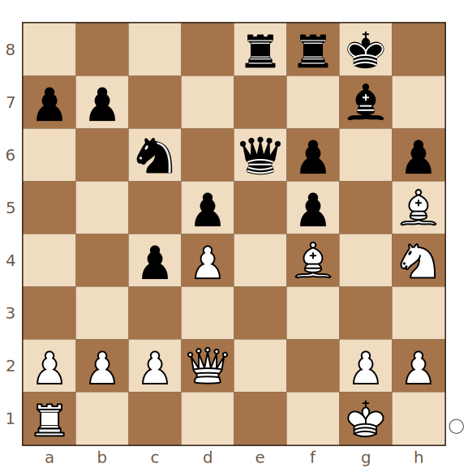
Eric Hansen – Yuri Gonzalez Vidal · momento clave 4/5
¿Qué avance de peón consolida el centro blanco sin ninguna prisa por recuperar el material invertido?
Juegan blancas
Pista: Piensa en un modesto avance de peón que refuerce el centro sin comprometer nada.
Solución: 23.c3!
23.c3! consolida la posición sin apuro: las blancas entienden que las negras no tienen ningún plan constructivo, así que pueden tomarse su tiempo.
Desequilibrios de material · Lección 13 · Ajedrez Integral

Slide 30
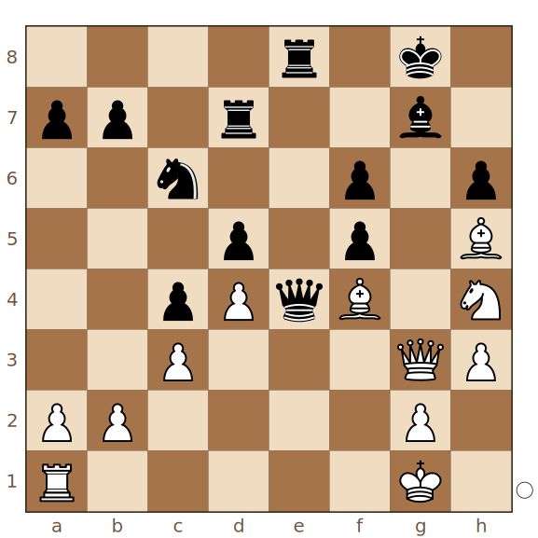
Eric Hansen – Yuri Gonzalez Vidal · momento clave 5/5
¿Qué jugada de alfil prepara la captura decisiva del caballo en f5, tras la cual dominará por completo el tablero?
Juegan blancas
Pista: Piensa en una jugada de alfil que apoye indirectamente la futura llegada del caballo a f5.
Solución: 27.Ag6!
27.Ag6! prepara Cxf5: una vez que el caballo se instale en esa casilla, dominará el tablero y sentenciará la partida.
Desequilibrios de material · Lección 13 · Ajedrez Integral

Slide 31
Qué nos deja esta partida
• En posiciones bloqueadas donde las torres tienen poco futuro, un sacrificio de calidad puede justificarse simplemente por dañar la estructura de peones rival y encerrar a una pieza clave (en este caso, el alfil g7).
• No siempre hace falta que un sacrificio genere una ganancia inmediata: a veces conviene entregar material adicional (19.e6!) solo para profundizar un daño posicional ya existente.
• Cuando la posición rival carece de un plan constructivo, puedes tomarte tu tiempo (23.c3!) para reubicar tus piezas hacia sus mejores casillas antes de decidir el resultado de la partida.
Desequilibrios de material · Lección 13 · Ajedrez Integral

Slide 32
Para practicar
Juega la posición de Hansen–González Vidal contra el motor con las blancas, buscando el momento justo para el sacrificio de calidad y la ruptura posterior e5-e6. Después revisa Fedoseev–Carlsen identificando exactamente qué pieza rival queda paralizada tras el sacrificio y durante cuántas jugadas sigue sin poder participar.
En la página del curso puedes recorrer cada partida con los comentarios, adivinar las jugadas clave en el tablero y continuar cualquier posición contra el motor (Stockfish). La hoja de ejercicios en PDF reúne los momentos clave de esta lección para resolver sin tablero.
• Primero recorre la partida completa leyendo los comentarios.
• Después haz el modo "adivinar las jugadas clave" hasta acertar todas.
• Por último responde el cuestionario y anota con tus palabras las reglas de la lección.
Desequilibrios de material · Lección 13 · Ajedrez Integral

